Slide 1

Programa de Formação de Especialistas em Algoritmos e Otimização
Algorithmic Toolbox https://www.coursera.org/learn/algorithmic-toolbox
Reunião de Tutoria: Semana 2

Slide 2
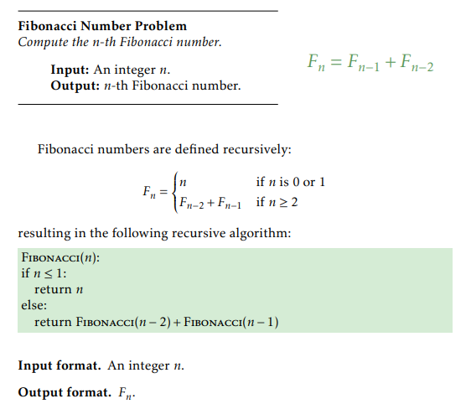
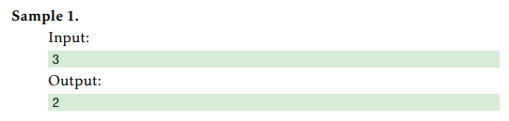
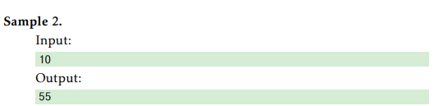
Problema 1: Fibonacci Number

Slide 3
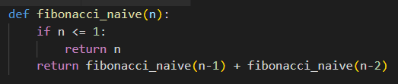
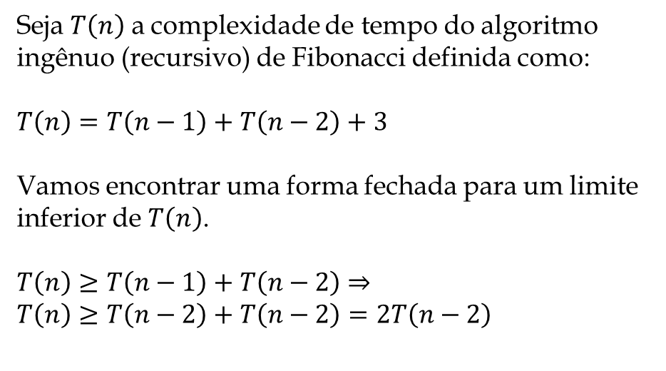
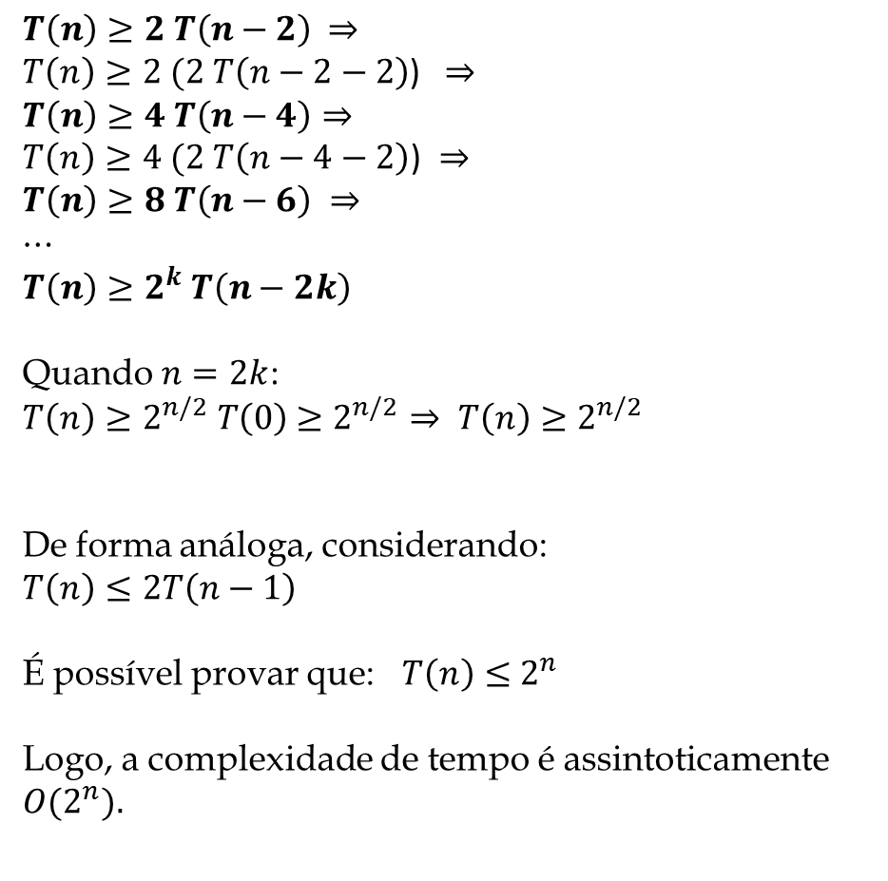
Problema 1: Fibonacci Number
$T\left(n\right)≥2 T\left(n−2\right)$ $⇒$
$T\left(n\right)≥2 (2 T\left(n−2−2\right)$) $⇒$
$$T\left(n\right)≥4 T\left(n−4\right)⇒$$
$$T\left(n\right)≥4 (2 T\left(n−4−2\right)\text{) }⇒$$
$$T\left(n\right)≥8 T\left(n−6\right) ⇒$$
$$⋯$$
$$T\left(n\right)≥2^{k} T\left(n−2k\right)$$
Quando $n=2k$:
$T\left(n\right)≥2^{n/2} T\left(0\right)$ $≥2^{n/2}⇒ T\left(n\right)≥2^{n/2}$
De forma análoga, considerando:
$$T\left(n\right)≤2T\left(n−1\right)$$
É possível provar que: $T\left(n\right)≤$ $2^{n}$
Logo, a complexidade de tempo é assintoticamente ${O(2}^{n}).$
Algoritmo 1
Seja $T\left(n\right)$ a complexidade de tempo do algoritmo ingênuo (recursivo) de Fibonacci definida como:
$$T\left(n\right)=T\left(n−1\right)+T\left(n−2\right)+3$$
Vamos encontrar uma forma fechada para um limite inferior de $T\left(n\right)$.
$T\left(n\right)≥T\left(n−1\right)+T\left(n−2\right)$ $⇒$
$$T\left(n\right)≥T\left(n−2\right)+T\left(n−2\right)=2T\left(n−2\right)$$

Slide 4
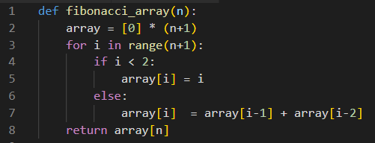
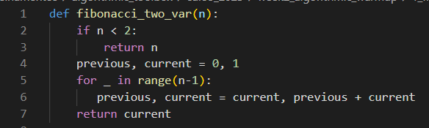
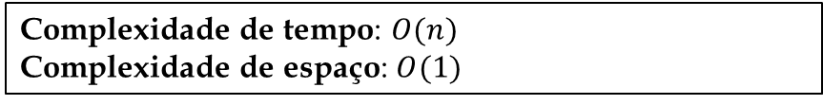
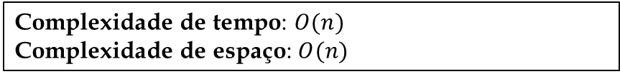
Problema 1: Fibonacci Number
Algoritmo 2
Algoritmo 3
Complexidade de tempo: $O(n)$
Complexidade de espaço: $O(n)$
Complexidade de tempo: $O(n)$
Complexidade de espaço: $O(1)$

Slide 5
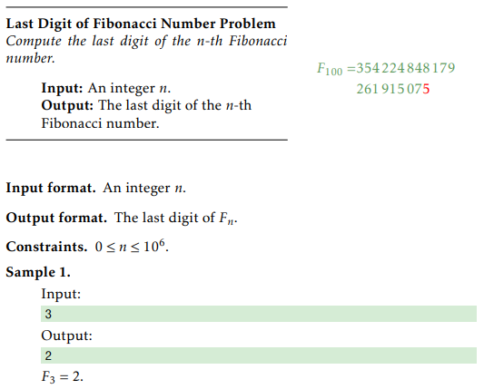
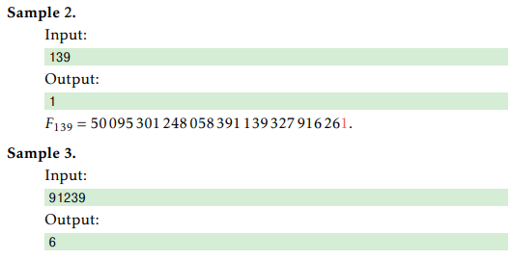
Problema 2: Last Digit of a Large Fibonacci Number

Slide 6
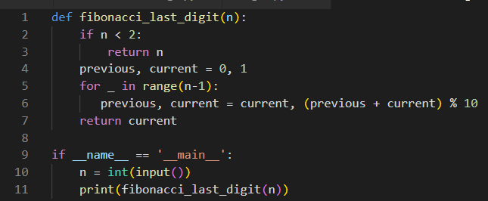
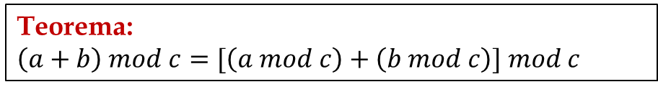
Problema 2: Last Digit of a Large Fibonacci Number
Teorema:
$\left(a+b\right) mod c=[\left(a mod c\right)+\left(b mod c\right)]$ $mod c$
Algoritmo
Complexidade de tempo: $O(n)$
Complexidade de espaço: $O(1)$

Slide 7
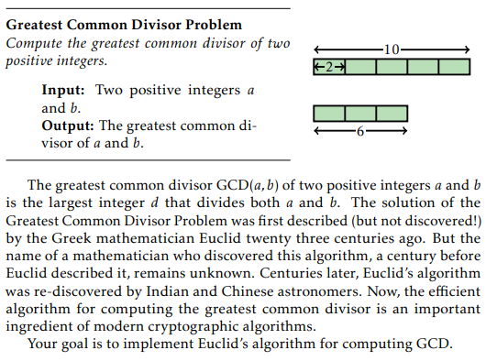
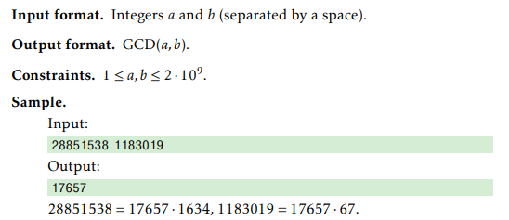
Problema 3: Greatest Common Divisor

Slide 8
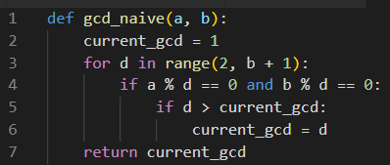
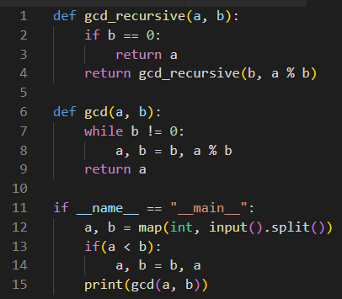
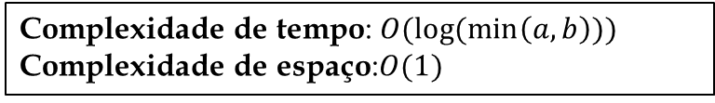
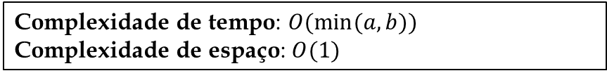
Problema 3: Greatest Common Divisor
Algoritmo 1
Algoritmo 2
Complexidade de tempo: $O(min⁡(a,b))$
Complexidade de espaço: $O(1)$
Complexidade de tempo:$O(log⁡(\min\left(a,b\right)))$
Complexidade de espaço:$O(1)$

Slide 9
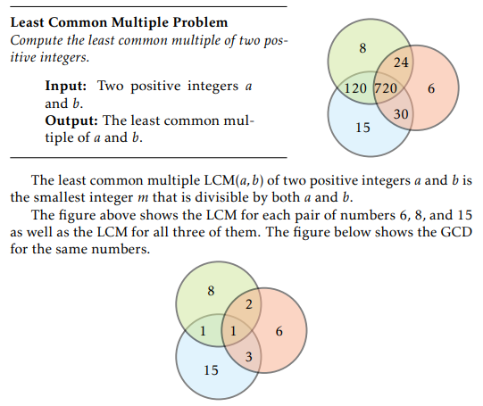
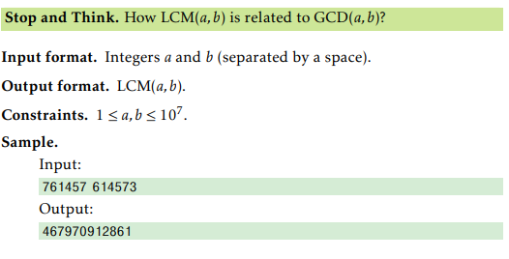
Problema 4: Least Common Multiple

Slide 10
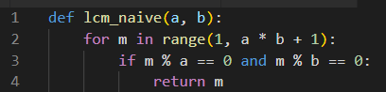
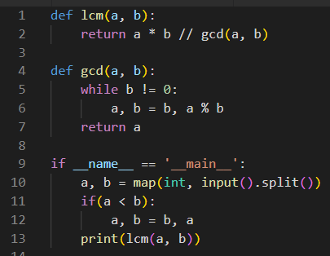
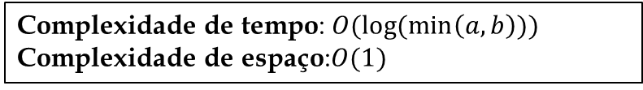
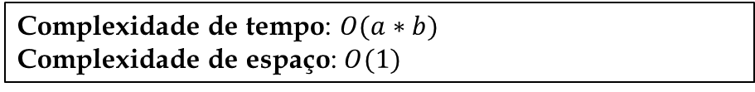
Problema 4: Least Common Multiple
Algoritmo 1
Algoritmo 2
Complexidade de tempo: $O(a∗b)$
Complexidade de espaço: $O(1)$
Teorema: $MMC\left(a,b\right)=\left(a∗b\right) / MDC(a,b)$
Complexidade de tempo:$O(log⁡(\min\left(a,b\right)))$
Complexidade de espaço:$O(1)$

Slide 11
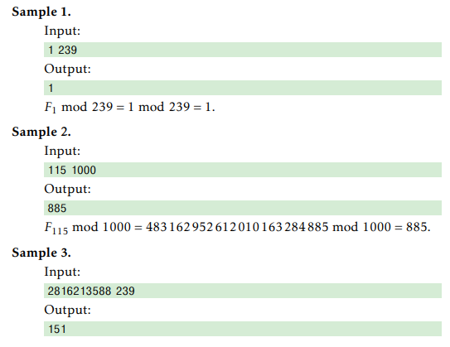
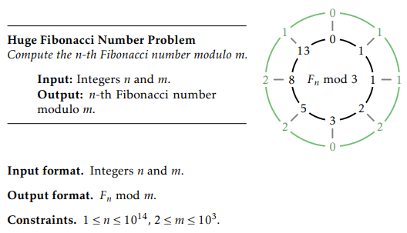
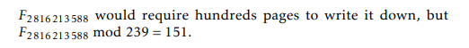
Problema 5: Fibonacci Number Again (Huge Fibonacci Number)

Slide 12
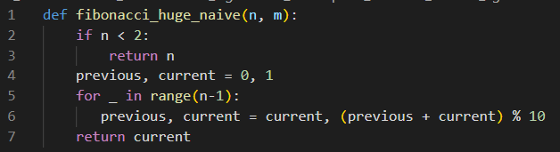
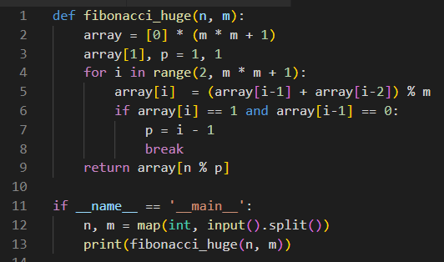
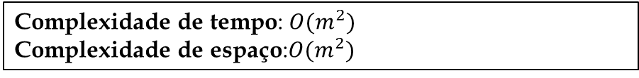
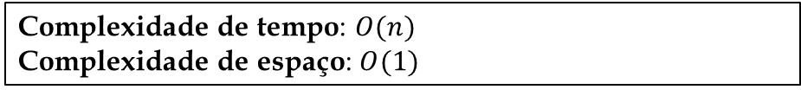
Problema 5: Fibonacci Number Again (Huge Fibonacci Number)
Algoritmo 1
Algoritmo 2
Complexidade de tempo: $O(n)$
Complexidade de espaço: $O(1)$
Complexidade de tempo:$O(m^{2})$
Complexidade de espaço:$O(m^{2})$

Slide 13
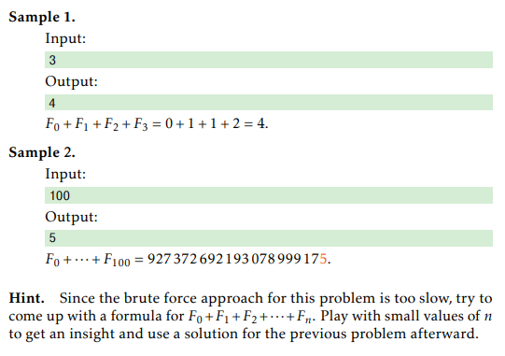
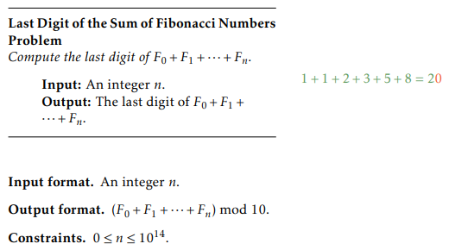
Problema 6: Last Digit of the Sum of Fibonacci Numbers

Slide 14
Problema 6: Last Digit of the Sum of Fibonacci Numbers

Slide 15
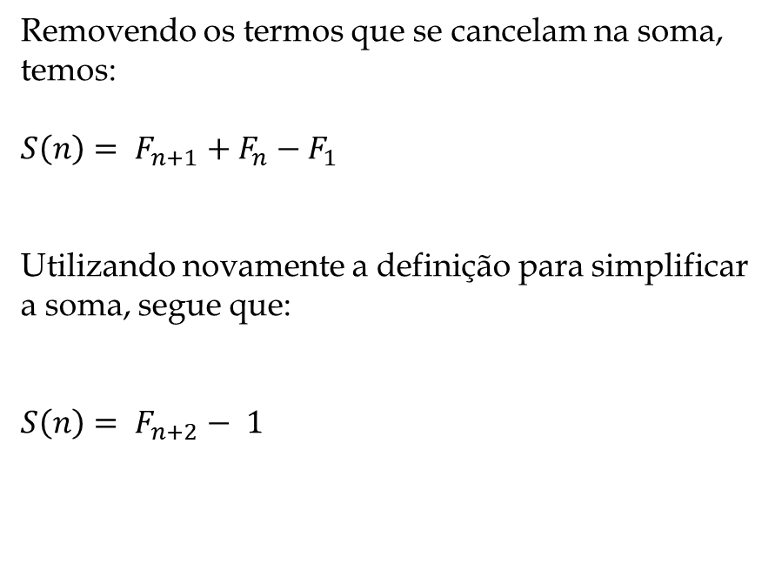
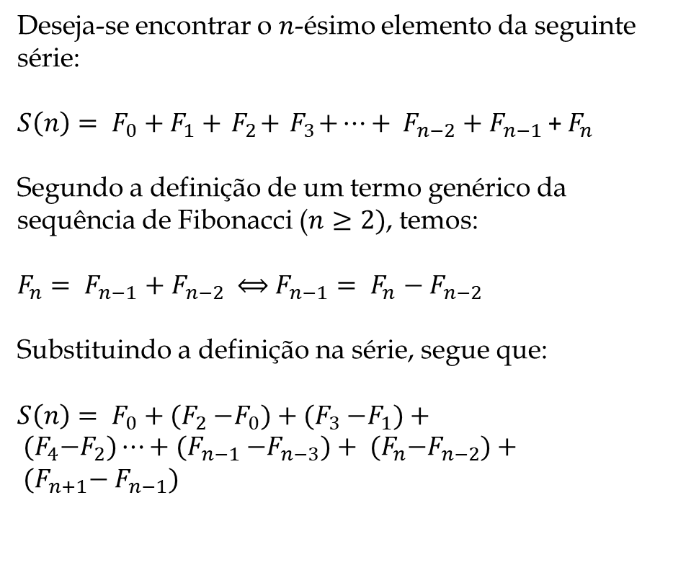
Problema 6: Last Digit of the Sum of Fibonacci Numbers
Deseja-se encontrar o $n$-ésimo elemento da seguinte série:
$S\left(n\right)= F_{0}{+ F}_{1}+{ F}_{2}+{ F}_{3}+⋯+ F_{n−2}+F_{n−1}$+ $F_{n}$
Segundo a definição de um termo genérico da sequência de Fibonacci ($n≥2)$, temos:
$F_{n}{= F}_{n−1}+{ F}_{n−2} ⟺$ $F_{n−1}{= F}_{n}−{ F}_{n−2}$
Substituindo a definição na série, segue que:
$S\left(n\right)= F_{0}{+ (F}_{2}−F_{0}){+ (F}_{3}−F_{1})+{ (F}_{4}−F_{2})⋯{+ (F}_{n−1}−F_{n−3})+$ ${ (F}_{n}−F_{n−2})+{ (F}_{n+1}−{ F}_{n−1})$
Removendo os termos que se cancelam na soma, temos:
$$S\left(n\right)= F_{n+1}{+ F}_{n}−{ F}_{1}$$
Utilizando novamente a definição para simplificar a soma, segue que:
$$S\left(n\right)= F_{n+2}− 1$$

Slide 16
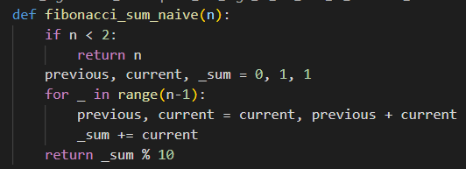

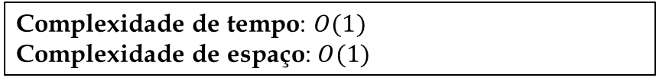
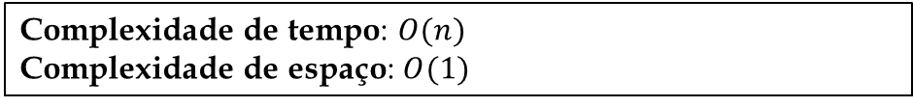
Problema 6: Last Digit of the Sum of Fibonacci Numbers
Algoritmo 1
Algoritmo 2
Complexidade de tempo: $O(n)$
Complexidade de espaço: $O(1)$
Complexidade de tempo: $O(1)$
Complexidade de espaço: $O(1)$

Slide 17
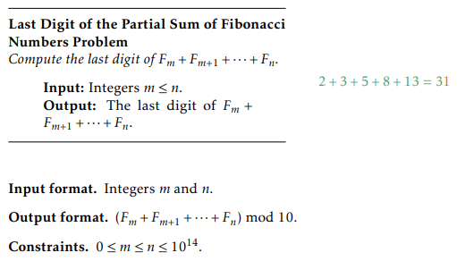
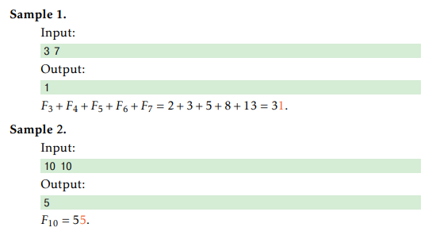
Problema 7: Last Digit of the Partial Sum of Fibonacci Numbers

Slide 18
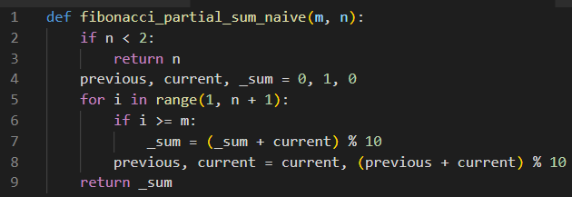
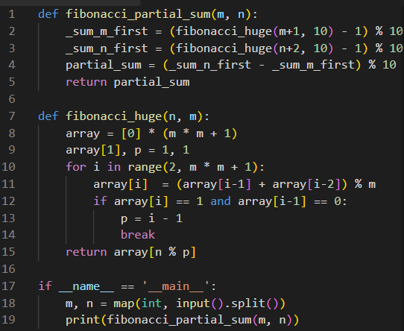
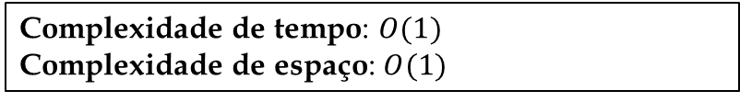
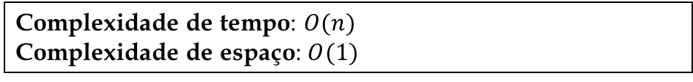
Problema 7: Last Digit of the Partial Sum of Fibonacci Numbers
Algoritmo 1
Algoritmo 2
Complexidade de tempo: $O(n)$
Complexidade de espaço: $O(1)$
Complexidade de tempo: $O(1)$
Complexidade de espaço: $O(1)$

Slide 19
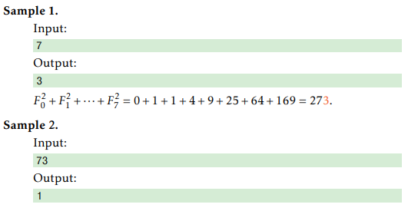
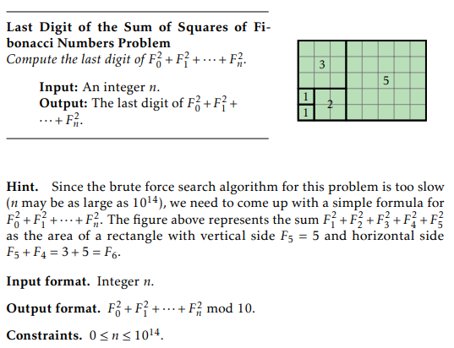
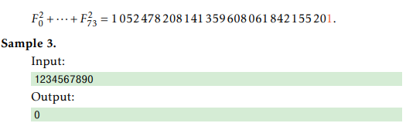
Problema 8: Last Digit of the Sum of Squares of Fibonacci Numbers

Slide 20
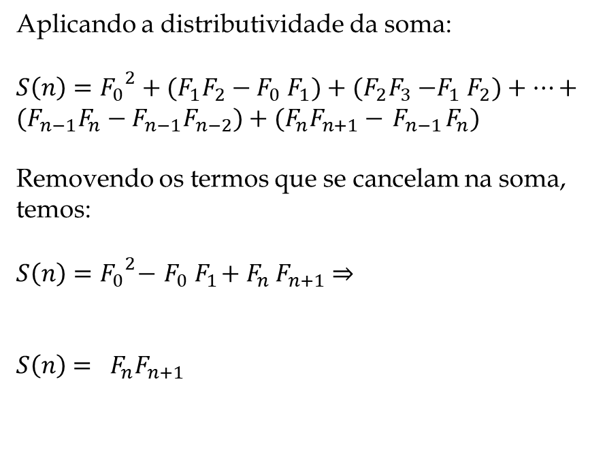

Problema 8: Last Digit of the Sum of Squares of Fibonacci Numbers
Deseja-se encontrar o $n$-ésimo elemento da seguinte série:
$$S\left(n\right)= {F_{0}}^{2}{+ F_{1}}^{2}+ {F_{2}}^{2}+⋯+{F_{n−1}}^{2}{+ F_{n}}^{2}$$
Segundo a definição de um termo genérico da sequência de Fibonacci ($n≥2)$, temos:
$F_{n}{= F}_{n−1}+{ F}_{n−2} ⟺$ $F_{n−1}{= F}_{n}−{ F}_{n−2}$
Substituindo a definição na série, segue que:
$S\left(n\right)={F_{0}}^{2}{+{ F}_{1}(F}_{2}−F_{0}){+{ F}_{2}(F}_{3}−F_{1})+⋯+$ ${F_{n−1}(F}_{n}−F_{n−2})+{F_{n}(F}_{n+1}−{ F}_{n−1})$
Aplicando a distributividade da soma:
$S\left(n\right)={F_{0}}^{2}{+{ (F}_{1}F}_{2}−{ F}_{0}{ F}_{1}){+{ (F}_{2}F}_{3}−F_{1}{ F}_{2})+⋯+$ ${{(F}_{n−1}F}_{n}−{F_{n−1}F}_{n−2})+{{(F}_{n}F}_{n+1}−{ F}_{n−1}F_{n})$
Removendo os termos que se cancelam na soma, temos:
$$S\left(n\right)={F_{0}}^{2}{−{ F}_{0}{ F}_{1}{+ F}_{n}F}_{n+1} ⇒$$
$S\left(n\right)$ ${= F_{n}F}_{n+1}$

Slide 21




Problema 8: Last Digit of the Sum of Squares of Fibonacci Numbers
Algoritmo 1
Algoritmo 2
Complexidade de tempo: $O(n)$
Complexidade de espaço: $O(1)$
Complexidade de tempo: $O(m^{2})$ = $O(1)$
Complexidade de espaço: $O(m^{2})$ = $O(1)$

